Slide 1
Zaburzenia centralnego przetwarzania słuchowego

Slide 2
Czym jest CAPD?
Zaburzenia centralnego przetwarzania słuchowego (z ang. (C)APD – (Central) Auditory Processing Disorder) to nieprawidłowe zrozumienie informacji słuchowej, mimo braku uszkodzenia słuchu.

Slide 3
01
Historia CAPD i częstość występowania

Slide 4
Ważniejsze daty
Intensywne prace nad metodami diagnostycznymi
Myklebust sugeruje, że CAPD jest zaburzeniem niezwiązanym z trudnościami w nauce języka.
1954
Lata 90 i pierwsza dekada XXI wieku
1948
1977
Kopetzky opisuje zaburzenie jako pierwszy na świecie.
Pierwsza naukowa konferencja nt. CAPD.

Slide 5
Częstość występowania CAPD
Dzieci
Szacunkowo 2-7%
(Polska, UK i USA)
Dorośli
Szacunkowo 10-20%
(Polska, USA)
CAPD występuje dwukrotnie częściej u chłopców/mężczyzn niż u dziewczynek/kobiet.

Slide 6
Nawet 83 000
Liczba dzieci klas I-III u których szacunkowo mogą występować zaburzenia centralnego przetwarzania słuchowego. Liczba wszystkich dzieci w tych klasach: 1 193 405.

Slide 7
Zaburzenia przetwarzania słuchowego
występują u 30% dzieci z dysleksją oraz 40-50% dzieci z trudnościami w nauce

Slide 8
02
Czym są zaburzenia przetwarzania słuchowego?

Slide 9
Zaburzenia przetwarzania słuchowego wiążą się z niemożnością pełnego wykorzystania sygnału akustycznego przy prawidłowym odbiorze w strukturach obwodowych.

Slide 10
Energia rozpoznawana jako dźwięk, przechodzi przez ucho, jest przetwarzana w informację i interpretowana przez mózg.
dźwięk-ucho-pień mózgu-śródmózgowie-kora słuchowa

Slide 11
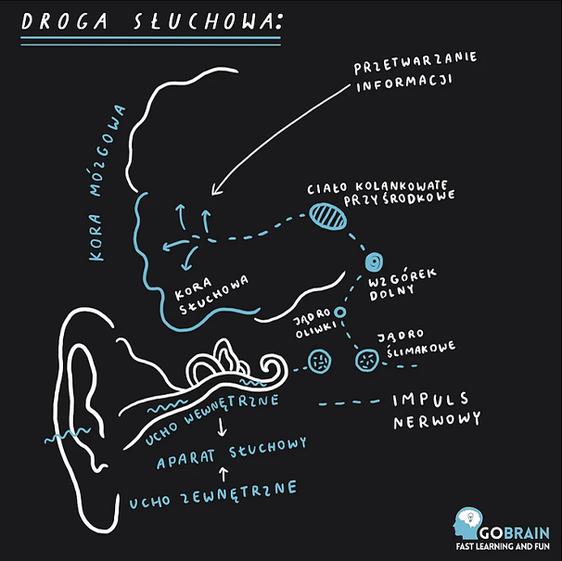

Slide 12
Zaburzenia przetwarzania słuchowego są wynikiem braku współpracy narządu słuchu z mózgiem.

Slide 13
Umiejętność rozumienia dźwięków nabywamy w miarę rozwoju.

Slide 14
Problemy ze słyszeniem części dźwięków mimo prawidłowego słuchu mają różną etiologię
Zaburzenia nabyte
Np. w skutek wydarzeń z okresu płodowego lub po urodzeniu
Zaburzenia rozwojowe
Zaburzenia wtórne
Pojawiające się u dzieci bez wyraźnej przyczyny, wliczając w to ew. podłoże genetyczne
Będące skutkiem np. przewlekłego wysiękowego zapalenia ucha

Slide 15
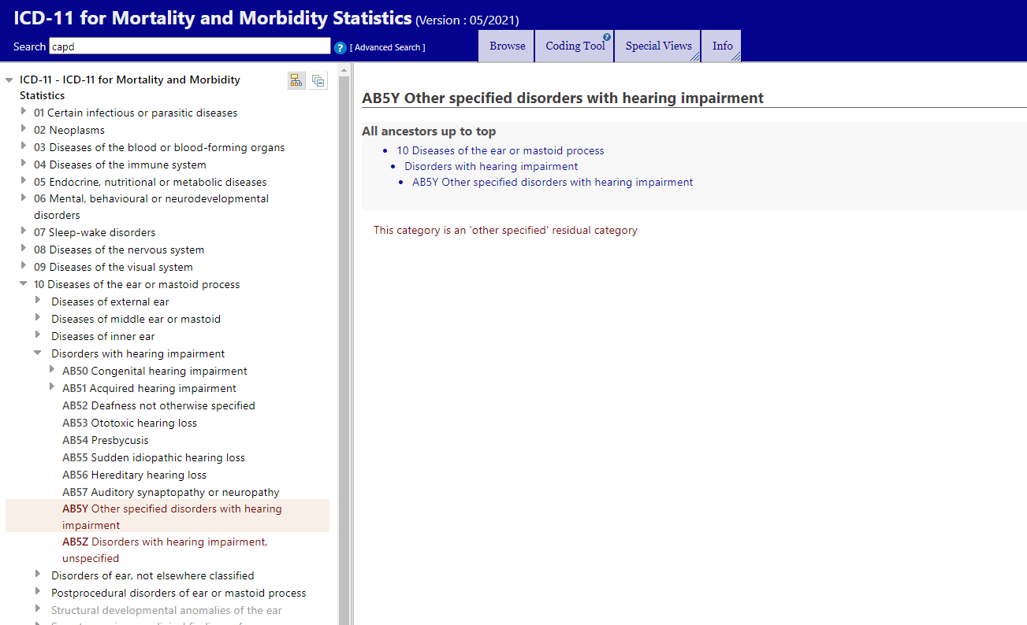
Wg ICD-11 CAPD nie stanowi odrębnej jednostki chorobowej.
CAPD to „zespół objawów”, na które mogą składać się:
Słabe różnicowanie dźwięków
Nieprawidłowa lokalizacja źródła dźwięku
Zaburzone rozpoznawanie wzorców dźwiękowych
Zaburzone rozumienie mowy w hałasie
Nieprawidłowa analiza czasowych aspektów sygnału dźwiękowego
Nieumiejętność rozumienia mowy zniekształconej
CAPD wg ICD-11

Slide 16
Typy CAPD
Zaburzenia słyszenia na poziomie fonologicznym
Zaburzenia uwagi słuchowej i słyszenia w hałasie
Zaburzenia integracji słuchowo-wzrokowej

Slide 17
Zaburzenia słyszenia na poziomie fonologicznym
Strategia terapeutyczna (ćwiczenia)
Obserwowane trudności
Nieprawidłowe funkcjonowanie struktur nerwowych tylnej części płata skroniowego półkuli dominującej dla mowy (powinna to być lewa półkula)
Zaburzenie funkcji dekodowania cech akustycznych dźwięków mowy pozwalających na rozróżnianie fonemów (błędy typu fonologicznego, np. zastępowanie głoski d głoską t) np. Tomek- domek
Trudności z różnicowaniem dźwięków mowy
Trudności w czytaniu i pisaniu
Częste wady wymowy
Analizy i syntezy słuchowej
Rozdzielczości czasowej
Różnicowania długości i wysokości dźwięków

Slide 18
Zaburzenia uwagi słuchowej i słyszenia w hałasie
Obserwowane trudności
Strategia terapeutyczna
Zaburzenia funkcji płata czołowego
Źle funkcjonująca krótkotrwała pamięć słuchowa
Trudności w rozumieniu mowy w niekorzystnych warunkach akustycznych
Zaburzenia koncentracji uwagi słuchowej
Zaburzenia mowy czynnej – ubogi zasób słownictwa, nieprawidłowe formy gramatyczne
Impulsywność
Poprawa stosunku sygnału do szumu
Ćwiczenia krótkotrwałej pamięci słuchowej i koncentracji
Ćwiczenia na wykrywanie i rozróżnianie sygnałów akustycznych oraz rozumienia mowy w hałasie
Terapia: trening słuchowy metodą Johansena lub Tomatisa
System FM- aparaty wspomagające słuchanie. Uczeń nosi słuchawki, które redukują szum tła, a nauczyciele noszą mikrofon podłączony bezprzewodowo do zestawu słuchawkowego.

Slide 19
Zaburzenia integracji słuchowo-wzrokowej
Obserwowane trudności
Strategia terapeutyczna
Rozumienia ze słuchu,
Stosowania prozodycznych cech mowy,
Zaburzenie funkcji ciała modzelowatego i struktur prawej półkuli mózgowej,
Trudności w ocenie i aktywnym wykorzystaniu prozodycznych cech mowy,
Trudności w rozumieniu mowy w niekorzystnych warunkach akustycznych
Problemy z lokalizacją źródła dźwięku i z koordynacją wzrokowo – słuchowo – ruchową
Zaburzenia czytania i pisania (sporządzanie notatek, pisanie dyktand).
Integracja bilateralna (koordynacja i współpraca obu stron ciała w ruchu).
Integracja i separacja uszna
Ćwiczenia prozodyczne mowy (akcent, intonacja, płynność mowy, tempo, wyklaskiwanie rytmu)
Trening muzyczny(rytmika, gra na instrumentach, taniec, śpiew)
Terapia SI, logopedyczna, trening słuchowy

Slide 20
Ogólne symptomy
Symptomy, które powinny skłonić do przeprowadzenia diagnozy w kierunku rozpoznania CAPD można podzielić na związane z nabywaniem kompetencji językowych takich jak:
opóźniony rozwój mowy
trudności z lokalizacją dźwięku
problemy ze zrozumieniem dłuższych poleceń i pytań, w szczególności zniekształconych przez hałas czy złą akustykę
zaburzone elementy prozodii mowy, np. intonacja. Mowa może być przesadnie głośna, szybka lub wolna i cicha
występuje często brak płynności wypowiedzi

Slide 21
Objawy CAPD
Objawy związane są z bezpośrednią percepcją słuchową:
skarżenie się na nadmierny hałas lub inne zakłócenia, co może skutkować nieadekwatną nadwrażliwością słuchową (wywołującą niepokój, frustrację, lęk)
częste zmęczenie po przebywaniu w niekorzystnym akustycznie środowisku
zwracanie uwagi na nieistotne bodźce słuchowe
słaba pamięć słuchowa przejawiająca się trudnościami z prowadzeniem prawidłowej konwersacji, z uczeniem się „na pamięć”, zapamiętywaniem nowych informacji: ciągów wyrazowy i sekwencji dźwięków, np.: nazw dni tygodnia, miesięcy, pór roku, tabliczki mnożenia, wierszyków itd
wolna reakcja na informacje słuchowe, dziecko potrzebuje dłuższego czasu na usłyszenie i przetworzenie informacji
dziecko słyszy, ale często nie rozumie wypowiedzi (słyszę, ale „powiedz mi, co to znaczy, nie rozumiem”)
dziecko mając trudności w różnicowaniu dźwięków mowy o podobnym brzmieniu (d:t, g:k, z:s, ż:sz, w;f, dz:c) i błędnie je zapisuje

Slide 22
Objawy CAPD
Objawy związane z psychosomatyką i zachowaniem dziecka:
skarżenie się na częste zmęczenie i bóle głowy
nadruchliwość lub agresywność lub też nadmierna wrażliwość połączona z płaczliwością
problemy z zapamiętaniem czynności do wykonania, słabą organizacją pracy
częsty lęk towarzyszący czynnościom, zwłaszcza wykonywanym publicznie (np. przy tablicy, odpowiedź ustna przed klasą)
w szkole pozostaje na uboczu, szuka spokojniejszych miejsc
zaburzona umiejętność skupienia się i koncentracji na zadaniu, bądź wypowiedzi
niska samoocena

Slide 23
Objawy CAPD
Objawy związane z nauką:
częste rozpraszanie się i nieuwaga (zaburzona koncentracja)
tracenie wątku wypowiedzi, skupianie się częściej na głosie nauczyciela, niż na treści
większe trudności ze zrozumieniem ustnych przekazów, niż pisemnych
trudności w wykonywaniu kilkuetapowych poleceń (szczególnie podanych w jednym zdaniu), zwłaszcza kiedy ich wykonanie jest odroczone w czasie;
problemy z muzyką i jej percepcją, odtwarzaniem dźwięków;
trudności w nauce języków obcych
obniżona koordynacja, widoczna podczas zajęć sportowych, trudności w odtworzeniem rytmu, sekwencji ruchowych
trudności o charakterze dyslektycznym: czytaniem, pisaniem, ortografią

Slide 24
Największą stymulacją dla rozwoju wielu wyższych funkcji słuchowych jest nauka gry na instrumencie – szczególnie na instrumencie melodycznym

Slide 25
Przykłady słyszenia przez osoby z CAPD
Statek stoi w korcie
Na kurze jest narciarski stok
Trawiła koza na kamień
Do trzech raty stuka
Panie nie jestem głodna (kościół)
Rondel z głowy zdjęła (kolęda)

Slide 26
03
Diagnoza CAPD

Slide 27
Wyznaczenie profilu pacjenta
Istotny element diagnozy – dzieci z CAPD nie stanowią jednorodnej grupy
Dominujące zaburzenia słyszenia na poziomie fonologicznym
Dominujące zaburzenia uwagi słuchowej i słyszenia w hałasie
Dominujące zaburzenia integracji słuchowo-wzrokowej

Slide 28
Metody diagnostyczne
Audiometria tonalna
Ocena wyższych funkcji słuchowych
Ocena czułości słuchu
Bateria znormalizowanych testów (BASD, Neuroflow, UCAPI)
Wywiad/obserwacja
Identyfikacja niepokojących zachowań
Ocena drożności kanału słuchowego
Badanie wziernikiem

Slide 29
Rozpoznanie CAPD jest możliwe, jeżeli jedna z niżej przedstawionych funkcji słuchowych jest zaburzona:
Różnicowanie dźwięków
Lokalizacja źródła dźwięków
Rozpoznawanie wzorców dźwiękowych
Rozumienie mowy w hałasie
Analiza czasowych aspektów sygnału dźwiękowego
Umiejętność rozumienia mowy zniekształconej

Slide 30
04
Terapia

Slide 31
Trzy kierunki pomocy dzieciom z CAPD
Zależnie od wykazywanych trudności
Zmiana warunków akustycznych środowiska szkolnego
Trening słuchowy
Terapia pedagogiczna

Slide 32
Trening słuchowy - rodzaje
METODA TOMATISA
Polega na słuchaniu przez specjalne słuchawki indywidualnie dobranego materiału dźwiękowego (wymaga wcześniej diagnozy przez specjalistę z tej metody).
Czas trwania: 13 dni, 2h dziennie plus druga faza po 4-8 tygodniach

Slide 33
Trening słuchowy - rodzaje
METODA JOHANSENA IAS
Polega na słuchaniu przez zwykłe słuchawki indywidualnie dobranego materiału dźwiękowego (wymaga wcześniej diagnozy przez specjalistę z tej metody).
Czas trwania: codziennie ok. 10 minut, czas trwania ok. 6-9 miesięcy, kontrola i uaktualnianie materiału co ok. 4-8 tygodni

Slide 34
Trening słuchowy - rodzaje
SPPS – Stymulacja Polimodalnej Percepcji Sensorycznej
Polega na wielozmysłowym oddziaływaniu (słuch, wzrok, dotyk). Efekt materiał dźwiękowy słuchanego przez dziecko jest wzmacniany przez moduł psychologiczny.
Czas trwania: 2h dziennie przez 15 dni na każdy poziom terapii (liczba poziomów zależna od stopnia zaawansowania CAPD)

Slide 35
Trening słuchowy - rodzaje
METODA WARNKEGO
Polega na specjalnie stworzonych treningach na specjalistycznym urządzeniu.
Metoda zakłada stymulację zmysłu słuchu, wzroku i motoryki osoby ćwiczącej. Od dziecka wymaga się aktywnego słuchania – należy odpowiednio reagować na bodźce dźwiękowe. Stymulowana jest więc koordynacja wzrokowo-słuchowa i słuchowo-ruchowa. Metoda jest często zalecana osobom z dysleksją rozwojową;

Slide 36
Trening słuchowy - rodzaje
NEUROFLOW
Trening na dedykowanej platformie z wykorzystaniem komputera.
Czas trwania: 20-25 minut, trzy razy w tygodniu, 12 tygodni na etap, łącznie dwa etapy

Slide 37
Trening słuchowy - rodzaje
GOBRAIN
Interaktywny trening słuchowy w formie gry komputerowej.
Czas trwania: ok. 30 minut, trzy razy w tygodniu, ok. 3-8 tygodni

Slide 38
Stymulacja układu przedsionkowego + stymulacja słuchowa

Slide 39
Zmiana warunków akustycznych środowiska szkolnego
mniejsza liczebność klasy
tworzenie w szkole stref ciszy (wydzielone miejsca dla uczniów
którzy potrzebują odpoczynku od bodźców słuchowych)
eliminowanie z sal szkolnych urządzeń emitujących intensywne dźwięki
(wentylatory, głośno tykające zegary);
uszczelnienie drzwi i okien, aby nie przepuszczały
hałasów z zewnątrz;
eliminowanie pogłosu w salach lekcyjnych poprzez
wykorzystanie tkanin, dywanów, poduszek;
umożliwienie dziecku zajęcia dogodnego miejsca w klasie

Slide 40
Terapia pedagogiczna
Trening słuchowy obejmuje między innymi ćwiczenia:
lokalizacji źródła dźwięków i rozpoznawania dźwięków
reakcja na dźwięk i różnicowania głośności, długości i wysokości dźwięków
zapamiętywania kolejności usłyszanych dźwięków
różnicowanie i rozpoznawanie dźwięków z otocznia
rozumienia mowy w obecności werbalnych i niewerbalnych bodźców zakłócających
powtarzania sekwencji słów, zdań w odpowiedniej kolejności
pamieci, analizy i syntezy słuchowej
uwagi słuchowej
rozumienia odsłuchiwanego i samodzielnie głośno
odczytywanego tekstu
ćwiczenia pisania ze słuchu
naśladowania melodii
różnicowania rytmów
naśladowania rytmu

Slide 41
Pozytywne skutki zastosowania treningów słuchowych: - poprawa rozumienia mowy, lepsze słyszenie mowy w hałasie - zmniejszenie nadwrażliwości słuchowej - poprawa wyrazistości mowy - wydłużenie pamięci i uwagi słuchowej - polepszenie umiejętności komunikacji, przyswajalności słownictwa, płynności wypowiedzi i wyrazistości mowy - poprawa w zakresie prozodii mowy (akcent, melodia, intonacja) - zwiększenie efektywności zapamiętywania, skrócenie czasu nauki poprawa wyników w nauce wynikająca z większych możliwości słuchowych dziecka - zmniejszenie odczuwania stresu, łatwiejsze radzenie sobie z emocjami, wyciszenie organizmu, mniej współruchów - poprawa koordynacji i koncentracji uwagi - wzrost pewności siebie

Slide 42
05
Wskazówki dla nauczyciela

Slide 43
Wskazówki dla nauczyciela
przekazywać wiedzę w sposób polisensoryczny, z zaangażowaniem wielu kanałów percepcji ( wzrokowych, słuchowych, kinestetycznych), używać wiele pomocy wizualnych (schematy na tablicy, piktogramy), aby uczeń mógł powiązać to, co słyszy z konkretnymi obrazami;
stosować krótkie, proste polecenia i instrukcje słowne;
posadzenie dziecka w pierwszej ławce;
zapisywanie wybranych treści na tablicy;
gdy zwracamy się do dziecka, to nigdy nie stoimy tyłem lub bokiem;
kontrolować, czy dziecko rozumie wydane ustnie polecenia i instrukcje;
nie odpytywać ucznia z czytania głośnego, recytowania,
śpiewania w obecności całej klasy;
kilkakrotnie powtarzać ustne pytania, polecenia i dawać dziecku
więcej czasu na reakcję;

Slide 44
Wskazówki dla nauczyciela
przeznaczać uczniowi więcej czasu na zbudowanie dłuższych wypowiedzi
językowych i pisemnych
wolna i wyraźna mowa
właściwa postawa nauczyciela podczas prowadzenia lekcji
utrzymywanie kontaktu wzrokowego ze słuchaczami
mówienie czystym głosem, nie za szybko, wykorzystując zmiany natężenia w celu
podtrzymania uwagi słuchaczy
wzmocnione elementy prozodyczne ustnego przekazu (intonacja);
wzbogacanie przekazu poprzez używanie naturalnych gestów;
wcześniejsze informowanie, przygotowywanie uczniów, że za chwilę usłyszą
ważną informację („uwaga”, „to jest ważne”, „posłuchajcie uważnie”);
możliwość wcześniejszego otrzymania kopii notatek nauczyciela, zrobienie kopii notatek
od kolegów lub możliwość nagrania lekcji na dyktafon w celu analizy materiału
i samodzielnego wykonania notatek
wprowadzanie słuchacza w temat, przedstawienie celu działania
przedstawienie słów kluczowych w formie punktów na tablicy
powtarzanie szczególnie ważnych słów, zdań

Slide 45
Wskazówki dla nauczyciela
formułowanie jasnych, prostych instrukcji, zawierających znane słownictwo, dzielenie złożonych instrukcji na proste następujące po sobie działania, np. przestawienie ich w punktach;
po zakończeniu jednego zadania, podsumowanie najistotniejszych treści i przekazanie informacji, co jest najważniejsze i co należy zapamiętać;
przydzielanie trudniejszych zadań, wymagających dużego wysiłku słuchowego zadaniami mniej wymagającymi słuchowo;
planowanie zajęć wymagających zwiększonej koncentracji i wysiłku umysłowego na godziny wcześniejsze, poranne.

Slide 46
Wskazówki dla rodziców
zadbanie o otoczenie dziecka– wykładzina, dywan wygłuszający pokój dziecka, zasłony w oknach, pokój z dala od kuchni i łazienki, wyłączenie telewizora, komputera;
mówienie do dziecka przebywając w tym samym pomieszczeniu;
np. nazywanie czynności, które rodzice wykonują razem z dzieckiem;
zachęcanie dziecka do mówienia i opowiadania;
wspólne śpiewanie i muzykowanie, taniec, rytmika;
zwracania uwagi dziecka na dźwięki wydawane przez przedmioty codziennego użytku - wychowanie słuchowe

Slide 47
Wstępny kwestionariusz dla rodziców - wystarczy odpowiedzieć na kilka pytań. 1. Czy występowały częste infekcje ucha i/lub problemy ze słuchem? 2. Czy dziecko ma problemy ze słuchem przy znacznym natężeniem głosów w tle? 3. Czy występują trudności ze zrozumieniem wypowiedzi ustnych, jak również z ich prawidłowym rozumieniem? 4. Kiedy dziecko odpowiada na pytania, czy robi to powoli, z dużym wysiłkiem ( widać, że się zastanawia?) 5. Czy występuje nadwrażliwość na głośne dźwięki lub określone tony? 6. Czy zdarza się, że dziecko nie rozumie ustnych wypowiedzi? 7. Czy dziecko mówi monotonnie, bez wyraźnej intonacji, nie umie utrzymać rytmu podczas mówienia? 8. Czy u dziecka wystąpiło opóźnienie w rozwoju mowy lub zasób słów i znajomość gramatyki jest uboga? 9. Czy dziecko jest lub było poddawane terapii mowy? 10. Czy dziecko ma trudności w uczeniu się w szkole/przedszkolu?

Slide 48
Podsumowanie
Ucho – narząd słuchu i równowagi. Ludzki organizm posiada dwie anteny, które odbierają fale dźwiękowe, czyli drgania cząsteczek powietrza. Przetwarzają je następnie na impulsy nerwowe, a potem przekazują do mózgu, odpowiedzialnego za rozpoznawanie dźwięków. Małżowina uszna to tylko część narządu słuchu.

Slide 49
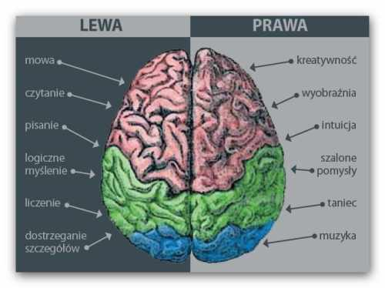
Za co odpowiadaja półkule mózgowe?
https://zapytaj.onet.pl/Category/002,018/2,27666898,Masz_bardziej_rozwinieta_prawa_czy_lewa_polkule_mozgu.html

Slide 50
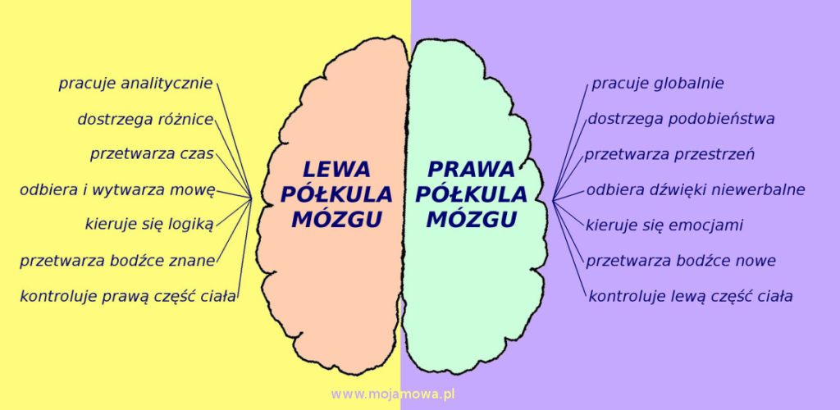

Slide 52
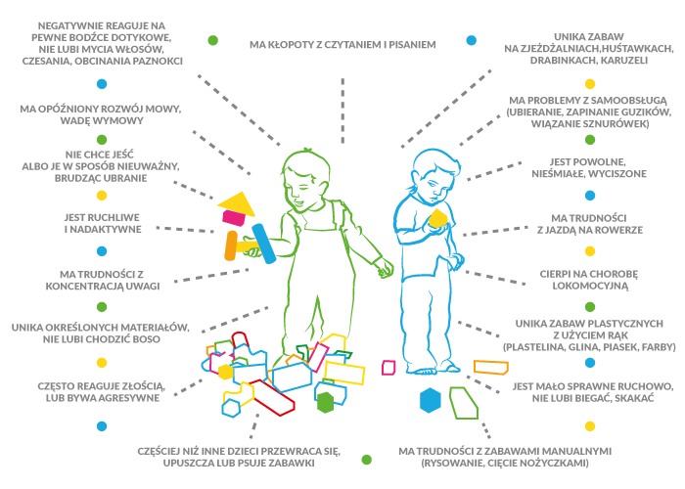
Zaburzenia SI - wspólne symptomy z CAPD
https://www.integracjasensorycznasi.pl/informacje

Slide 53
Dziękujemy!
Prezentacja została przygotowana w oparciu o szablon Slidesgo, ikony Flaticon oraz obrazy z serwisu Freepik.

Slide 54
Trening słuchu – źródła:
„Trening słuchu – ćwiczenia rozwijające percepcję słuchową u dzieci: Joanna Graban, Romana Sprawka
„Chodzą słuchy czyli ćwiczenia usprawniające percepcję słuchową
dla uczniów klas IV- VI szkoły podstawowej oraz uczniów gimnazjum” Anna Tońska – Szyfelbein
„Dyslektyczne ucho” (książka + zeszyt ćwiczeń) Elżbieta Szymankiewicz
„Słucham i uczę się. Wyrażenia dźwiękonaśladowcze” Jagoda Cieszyńska
„Słucham i uczę się mówić - samogłoski” Jagoda Cieszyńska
„Tańce malucha do brykania i skakania” Soliton
„Już nigdy nie słuchać” Ryszard Ćwirlej
„Słucham i uczę się mówić. ” seria kilku książek
- „ Metoda 18 struktur wyrazowych w pracy z dziećmi z trudnościami w czytaniu i pisaniu.
Zestawy do ćwiczeń analizy i syntezy słuchowej”
-„Rebusy fonetyczne”
Programy multimedialne i strony internetowe:
„Porusz umysł”- ćwiczenia wzrokowo-słuchowe, logiczno-pamięciowe, językowe, ruchowe
wg. metody Dennisona
Aplikacja- „Pszczółka” –fonologia, umiejętność czytania, gry
„ Pisu pisu”
„Lerning apps”

Slide 55
Źródła
Senderski A.: „Rozpoznawanie i postępowanie w zaburzeniach przetwarzania słuchowego u dzieci”
Senderski A.: „Diagnoza i terapia Zaburzeń Przetwarzania Słuchowego APD według metody Neuroflow Aktywny trening słuchowy”. Materiały szkoleniowe.
Borowiecka R. (2015): „Dziecko w równowadze. Koordynacja i słuch. Program ćwiczeń integracji międzypółkulowej dla dzieci z Zaburzeniami Przetwarzania Słuchowego (APD)”.
Skoczylas A. (2019). „Lingwistyczne aspekty zaburzeń przetwarzania słuchowego u dzieci i ich rehabilitacja z perspektywy logopedy.” Nowa Audiofonologia, 7(4), 51-57.
Rostkowska, J. (2019). Aktywny Trening Słuchowy – element terapii pacjentów z zaburzeniami przetwarzania słuchowego (APD). Nowa Audiofonologia, 3(4), 39-43.
Bieńkowska I, Polok K.: „Centralne zaburzenia przetwarzania słuchowego, a nabywanie kompetencji językowych w zakresie języka obcego”. Dostępny w Internecie: https://repozytorium.uwb.edu.pl
https://pedagogika-specjalna.edu.pl
https://neuroflow.pl/pl/blog/48-europejskie-spojrzenie-na-zaburzenia-przetwarzania-sluchowego-obecny-status-i-kierunek-przyszlych-badan

Slide 56
Źródła
E. Kwaśniok, M. Ławecka: Stymulacja funkcji słuchowych w zaburzeniach centralnych procesów przetwarzania, Forum Logopedyczne, rok 2016, nr 24
A. Paczkowska, J. T. Marcinkowski: Istota zaburzenia przetwarzania słuchowego – niedocenianego problemu zdrowotnego, Hygeia Public Health, rok 2013, tom 48, nr 4
A. Senderski: Rozpoznawanie i postępowanie w zaburzeniach przetwarzania słuchowego u dzieci, Otolaryngologia, rok 2014, tom 13, nr 2
Moje Bambino- W jaki sposób mózg przetwarza dźwięki?
Opracowały:
Danuta Pieczątka
Monika Szczęsna

